Slide 1
Эстетика Selezione
Март 2024
Notes:
Futura Lt BT 18 – Spaziatura caratteri: espansa di 6 pt e crenatura 1

Slide 2
Ассортимент
Артикул | Размер | Описание | Ориентировочная СРЦ
SF6400PZB | 60х60 см | Электрический духовой шкаф с функцией «Пицца» | 89 990 руб.
Notes:
Titolo: Futura Lt BT 20 – Spaziatura caratteri: espansa di 3 pt e crenatura 1
Testo: Futura Lt BT 14 – Spaziatura caratteri: normale e crenatura 1

Slide 3
Основные особенности
Чёрное стекло
Сенсорный LED-дисплей DigiScreen
Функция «Пицца»
Профессиональный пекарский камень в комплекте

Slide 4
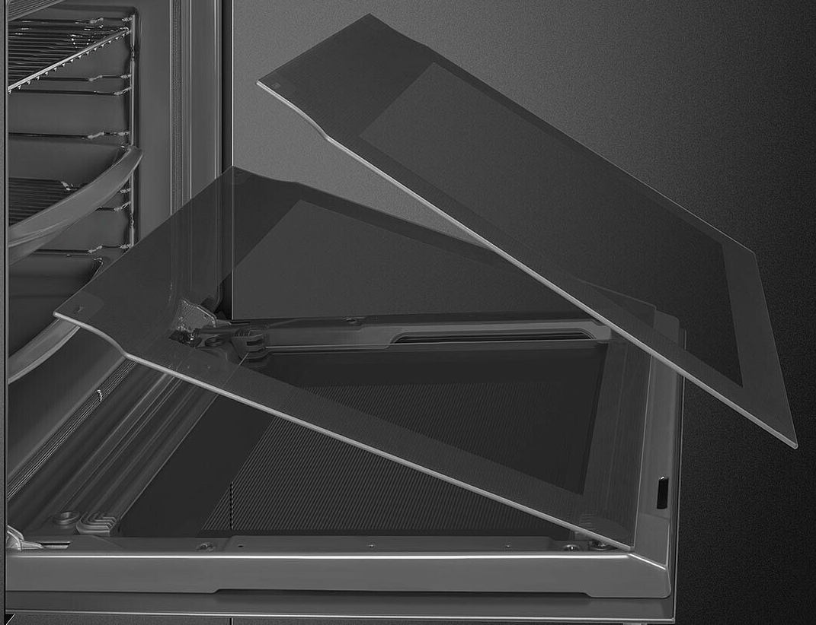
Основные особенности
Съемное внутреннее стекло
«Холодная» дверца
Внутренняя камера духового шкафа без прямых углов, винтов и видимых соединений.
Эмаль Ever Clean, класса АА, обеспечивает максимально лёгкую очистку.

Slide 5
SF6400PZB
ЭСТЕТИКА И УПРАВЛЕНИЕ
LED дисплей DigiScreen
Поворотные переключатели Selezione
ФУНКЦИИ/ ОПЦИИ/ ТЕМПЕРАТУРА
8 функций приготовления
Функции очистки: традиционная
Электронный контроль температуры (50-250ºС)
ВНУТРЕННЯЯ КАМЕРА
Полезный объем 65 л
5 уровней приготовления
Эмаль Ever Clean
1 галогенная лампа (40 Вт)
Внутреннее стекло дверцы сплошное съемное
БЕЗОПАСНОСТЬ
Тангенциальная система охлаждения
3 стекла дверцы
АКСЕССУАРЫ В КОМПЛЕКТЕ
Глубокий эмалированный противень, 40 мм / Решетка для противня / Камень огнеупорный (круглый без ручек) + крышка

Slide 6
www.smeg.com/ru
Notes:
Testo: Futura Lt BT 14 – Spaziatura caratteri: normale e crenatura 1

